Slide 1
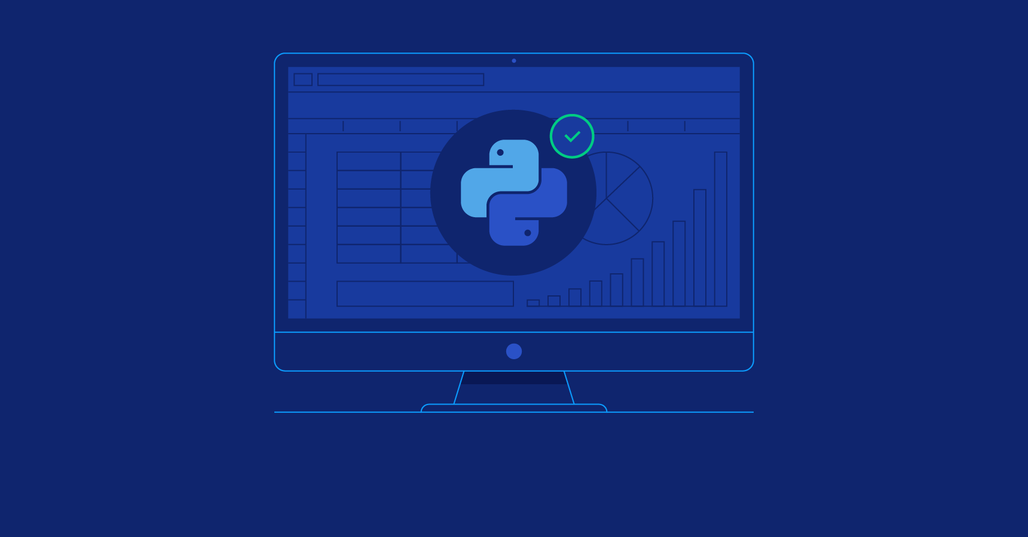
TSA Einstiegsprojekt

Slide 2
Ablauf
Über uns
Allgemeines zum Projekt
Arbeitsweise
Onlinespeicherung mit Server
Showcase
Arbeitsaufteilung

Slide 3
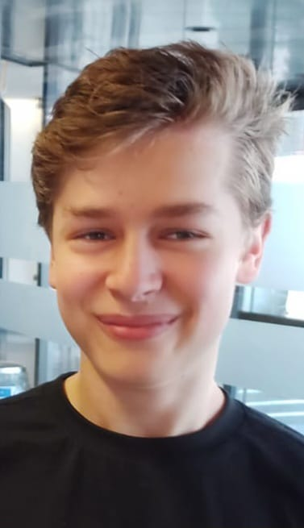
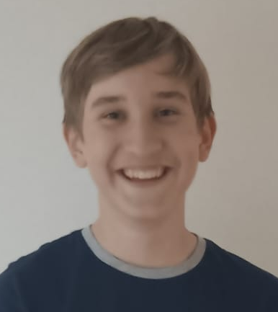
Über uns
Klasse 9
Interessieren uns sehr für Informatik / Technik
Erfahrung mit Themengebieten von TSA
3-D Druck
Programmieren
Interessengebiete:
Coding
Cybersicherheit
Webmaster

Slide 4
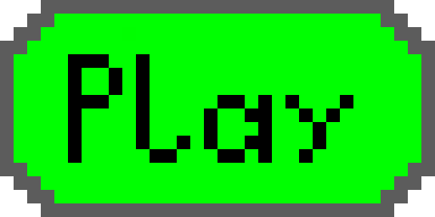

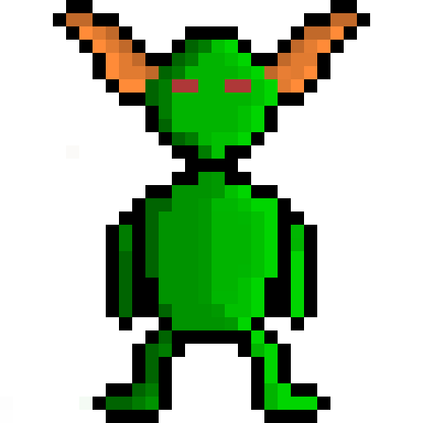

Allgemeines zum Projekt
Verbindung zwischen Server und Spiel, das Variablen zum Speichern liefert (Hauptmerk auf das Grundgerüst des Spiels)
Programmiersprache Python
Alle Inhalte des Projekts selber erstellt (Grafiken, Projektidee…)
Grundgerüst zum erstellen eines komplexerem Online Spiels

Slide 5


Arbeitsweise
Arbeit mit Pycharm
Entwicklungsumgebung
Unterstützung durch GitHub
Ermöglicht schnelle Arbeit im Team
Außerdem Versionskontrolle
Strukturiertes Arbeiten im Team

Slide 6
Onlinespeicherung mit einem Server
Ebenfalls mit Python erstellt und als Dual Thread verwendet
Kann jegliche Daten annehmen und versenden
Wird aber um Verbindungsprobleme zu
vermeiden als localhost ausgeführt
Kann aber auch mit IP Adresse aufgerufen werden
Erweiterbar
Beispielcode im Showcase

Slide 7
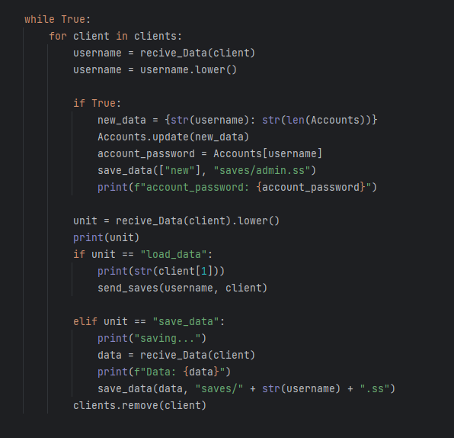
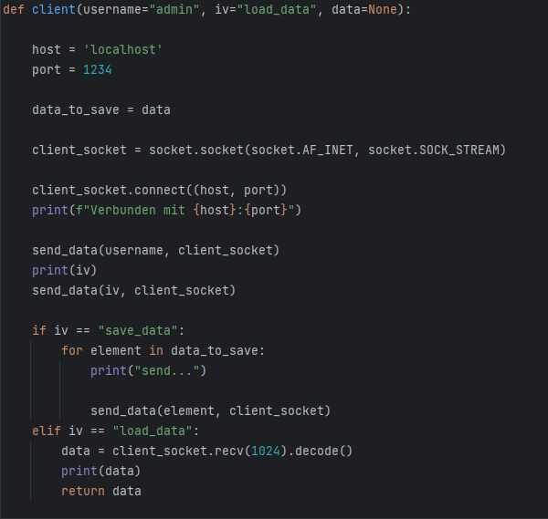
Showcase
Server:
Client:

Slide 8
Arbeitsaufteilung
Ludwig:
Hauptteil der Grafiken
Nico:
Hauptteil des Serverscripts
Jeder hat an allem teilgehabt!
Zeitspanne der Entwicklung: 2 Wochen

Slide 9
Wir freuen uns auf TSA! Fragen?

